Slide 1
Kiểm tra bài cũ
Câu 1
Nêu cấu tạo và hoạt động của máy phát điện xoay chiều?
Máy phát điện xoay chiều có hai bộ phận chính là nam châm và cuộn dây. Một trong hai bộ phận đó đứng yên gọi là stato, bộ phận còn lại quay gọi là rôto.
Câu 2
Nêu các cách làm quay máy phát điện?
Để làm quay Rôto của máy phát điện người ta dùng: tua bin nước, động cơ nổ, cánh quạt gió….

Slide 2
ĐẶT VẤN ĐỀ
Dòng điện xoạy chiều được dùng phổ biến trong đời sống và sản xuất.
Vậy dòng điện xoay chiều có gì giống và khác so với dòng điện một chiều?
Đo cường độ dòng điện và hiệu điện thế của dòng điện xoay chiều như thế nào?

Slide 3
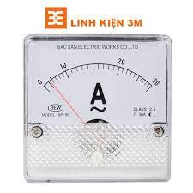
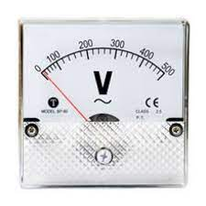
Tiết 41
CÁC TÁC DỤNG CỦA DÒNG ĐIỆN XOAY CHIỀU – ĐO CƯỜNG ĐỘ VÀ HIỆU ĐIỆN THẾ XOAY CHIỀU

Slide 4
I. TÁC DỤNG CỦA DÒNG ĐIỆN XOAY CHIỀU:
C1: Hãy mô tả hiện tượng xảy ra trong mỗi thí nghiệm ở hình 35.1 và cho biết dòng điện xoay chiều có tác dụng gì?
K
Hình 35.1a
Hình 35.1b
Đinh sắt
Hình 35.1c
Thí nghiệm | Hiện tượng | Dòng điện xoay chiều có tác dụng gì?
35.1a
35.1b
35.1c
Đèn sáng và nóng lên
Quang và Nhiệt
Bóng đèn của bút thử điện sáng lên
Quang
Nam châm điện hút đinh sắt
Từ

Slide 5
I. TÁC DỤNG CỦA DÒNG ĐIỆN XOAY CHIỀU:
- Tác dụng nhiệt
- Tác dụng quang
- Tác dụng từ
Tác dụng sinh lí
Ngoài 3 tác dụng trên, dòng điện xoay chiều còn có tác dụng gì? Tại sao em biết?
Dòng điện xoay chiều trong lưới điện sinh hoạt có HĐT 220V nên tác dụng sinh lí rất mạnh, gây nguy hiểm chết người, vì vậy khi sử dụng điện chúng ta phải đảm bảo an toàn.

Slide 6
II. Tác dụng của dòng điện xoay chiều:
1. Thí nghiệm
Hãy quan sát TN và cho biết hiện tượng gì xảy ra khi ta đổi chiều dòng điện?
Khi đổi chiều dòng điện thì lực từ cũng đổi chiều
Thay nguồn điện 1 chiều bằng nguồn điện xoay chiều 6V
Hiện tượng xảy ra với thanh nam châm có gì khác so với trưường hợp dùng nguồn điện một chiều? Giải thích vì sao?
Như vậy tác dụng từ của dòng điện xoay chiều có điểm gì khác so với dòng điện một chiều?
6V
K
K

Slide 7
II. TÁC DỤNG TỪ CỦA DÒNG ĐIỆN XOAY CHIỀU:
1. Thí nghiệm
2. Kết luận:
Khi dòng điện qua ống dây đổi chiều thì lực từ của ống dây có dòng điện tác dụng lên nam châm cũng đổi chiều.
III. ĐO CƯƯỜNG ĐỘ DÒNG ĐIỆN VÀ HIỆU ĐIỆN THẾ CỦA MẠCH ĐIỆN XOAY CHIỀU
1. Quan sát giáo viên làm thí nghiệm

Slide 8
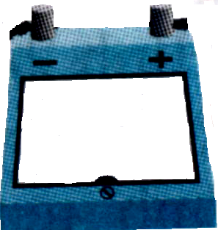
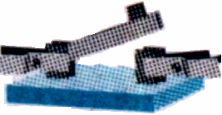
Mắc mạch điện dùng vôn kế và ampe kế 1 chiều (kí hiệu -) để đo hiệu điện thế ở hai cực của nguồn điện 1 chiều và cưường độ dòng điện trong mạch điện
Đóng khoá K. Quan sát kim của vôn kế và ampe kế.
?
Nếu ta đổi chiều dòng điện thì chiều quay của kim trên dụng cụ đo thay đổi thế nào?
0
0
-5
mA
5
0
-5
5
V
K

Slide 9
Thay vôn kế và ampe kế một chiều bằng vôn kế và ampe kế xoay chiều (kí hiệu ~). Kim của vôn kế và ampe kế chỉ bao nhiêu?
Thay nguồn điện 1 chiều bằng nguồn điện xoay chiều có hiệu điện thế 3V, kim ampe kế và vôn kế 1 chiều chỉ bao nhiêu?
?
5
0
-5
10
0
mA
5
mA
5
0
10
0
5
-5
V
V
K
3V

Slide 10
Nếu đổi chiều hai chỗ phích ắm vào ổ lấy điện thì kim của ampe kế và vôn kế có quay không?
5
0
mA
10
5
0
10
V
K
3V

Slide 11
III- ĐO CƯƯỜNG ĐỘ DÒNG ĐIỆN VÀ HIỆU ĐIỆN THẾ CỦA MẠCH ĐIỆN XOAY CHIỀU
1. Quan sát giáo viên làm thí nghiệm
2. Kết luận.
Qua các TN trên em có nhận xét gì về cách đo cưường độ dòng điện và hiệu điện thế xoay chiều?
- Để đo cưường độ dòng điện và hiệu điện thế của dòng điện xoay chiều ta dùng vôn kế và ampe kế có ký hiệu là AC hoặc (~).
- Khi mắc ampe kế và vôn kế xoay chiều vào mạch điện xoay chiều không cần phân biệt chốt của chúng. Kết quả đo không đổi khi ta đổi chốt của phích cắm vào ổ lấy điện.
- Các số đo này chỉ giá trị hiệu dụng của cưường độ dòng điện và hiệu điện thế xoay chiều.

Slide 12
VẬN DỤNG
C3. Một bóng đèn có ghi 6V – 3W. Lần lượt mắc vào mạch điện 1 chiều rồi vào mạch điện xoay chiều có cùng hiệu điện thế 6V. Trường hợp nào đèn sáng hơn tại sao?
Trả lời
Đèn sáng như nhau. Vì hiệu điện thế hiệu dụng của dòng điện xoay chiều tưương đưương với hiệu điện thế của dòng điện một chiều có cùng giá trị.

Slide 13
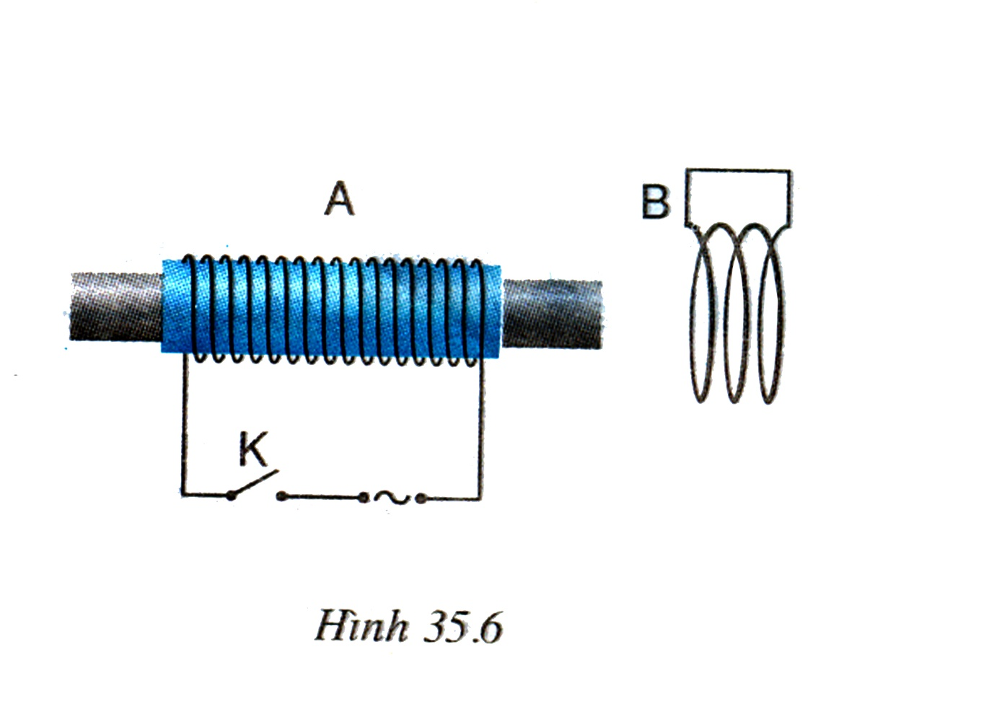
VẬN DỤNG
C4: Đặt một nam châm điện A có dòng điện xoay chiều chạy qua trước một cuộn dây dẫn kín B như hình 35.6 . Sau khi công tắc K đóng thì trong cuộn dây dẫn B có xuất hiện dòng điện cảm ứng không? Tại sao?
Trả lời
Có. Vì dòng điện xoay chiều chạy vào cuộn dây của nam châm đã tạo ra một từ trường biến đổi.
Các đường sức từ của từ trường trên xuyên qua tiết diện của cuộn dây B biến đổi.
Do đó trong cuộn dây B xuất hiện dòng điện cảm ứng.

Slide 14
Ghi nhớ:
* Dòng điện xoay chiều có các tác dụng nhiệt, quang, từ và sinh lí.
* Lực từ đổi chiều khi dòng điện đổi chiều.
* Dùng ampe kế hoặc vôn kế xoay chiều có kí hiệu AC (hay ~) để đo các giá trị hiệu dụng của cưường độ và hiệu điện thế xoay chiều. Khi mắc ampe kế và vôn kế xoay chiều vào mạch điện xoay chiều không cần phân biệt chốt của chúng.

Slide 15
Có thể em chưa biết
Đặt một kim nam châm ở bên cạnh một dây dẫn có dòng điện xoay chiều có tần số 50HZ chạy qua, kim nam châm đứng yên, không quay, mặc dù nó vẫn chịu tác dụng lực từ của dòng điện. Đó là vì lực từ đổi chiều rất nhanh theo dòng điện, kim nam châm có quán tính, không kịp đổi chiều quay nên kết quả là kim đứng yên.

Slide 16
HƯỚNG DẪN VỀ NHÀ
1. Học thuộc nội dung bài học
2. Làm bài tập SBT
3. Đọc trước nội dung bài 36: “Truyền tải điện năng đi xa”
KCT

